Slide 1

Analisis Deret Waktu
Andrew Lomaksan Manuel Tampubolon (6025231025)
Ziyad Haidar (6025231024)

Slide 2
Makalah Rujukan
Teori Permintaan*
(Demand Management)
Analisis Deret Waktu*
(Time Series Analysis)
PENERAPAN METODE PERAMALAN ARIMA
(AUTOREGRESSIVE INTEGRATED MOVING AVERAGE)
UNTUK PENENTUAN TINGKAT SAFETY STOCK PADA
INDUSTRI ELEKTRONIK
Nurulita (2010)
Teori Permalan*
(Forecasting Method)
Model ARIMA* (Autoregressive Integrated Moving Average)
*Subjek utama bahasan

Slide 3
Latarbelakang
Ketersediaan stok pada bisnis elektronik sangat penting karena tidak dapat menunggu permintaan datang untuk melakukan produksi
1
Fluktuasi pesanan menyebabkan Perusahaan harus mempersiapkan persediaan ekstra, cadangan kapasitas produksi, rencana kerja dan penjadwalan pengiriman
2
Kebutuhan untuk memprediksi keadaan dimasa depan melalui prediksi pesanan
3
4
Upaya untuk menghindari terjadinya backlog, yaitu adanya stok berlebih maupun ketidakmampuan memenuhi stok

Slide 4
Tujuan Penelitian
Memperoleh model peramalan yang akurat untuk memproyeksikan permintaan
produk sebagai fungsi dari perencanaan produksi dengan metode ARIMA.
Menentukan tingkat persediaan (safety stock) untuk mengantisipasi jumlah
permintaan yang variatif dan fluktuatif.

Slide 5
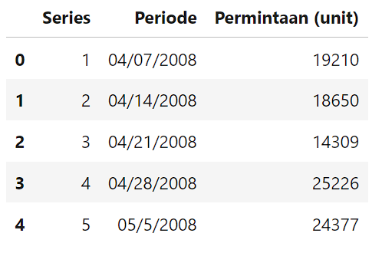
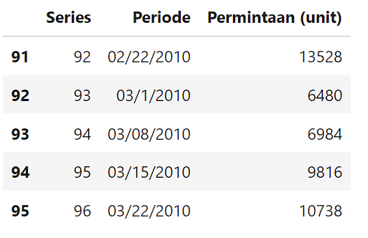
Data Kuantitatif
1
Data permintaan produk PT Indonesia Epson Industry selama dua tahun terakhir (April 2008 – Maret 2010).
Merupakan data permintaan mingguan (weekly)
Terdapat 96 record
2
3
Gambar 1. 5 data teratas
Gambar 2. 5 data terbawah

Slide 6
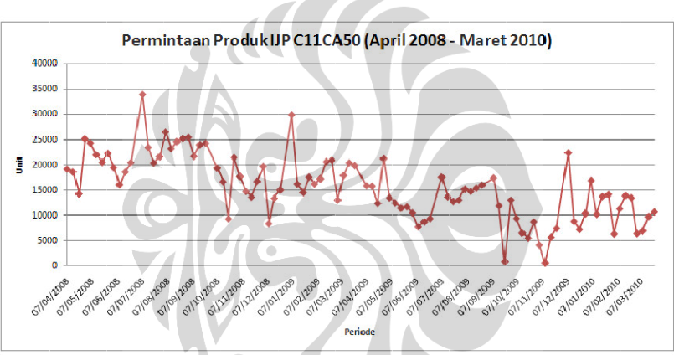
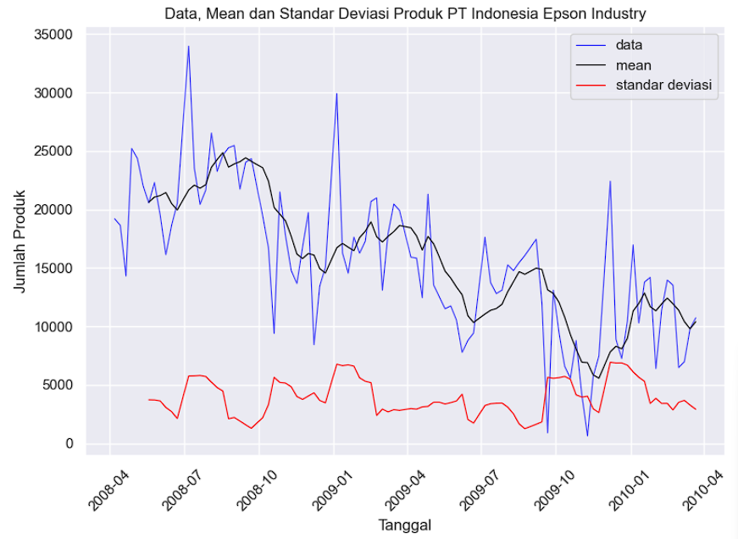
Plot Timeseries
Gambar 3. Visualisasi data permintaan produk pada paper
Gambar 4. Visualisasi data permintaan produk pada analisis

Slide 7
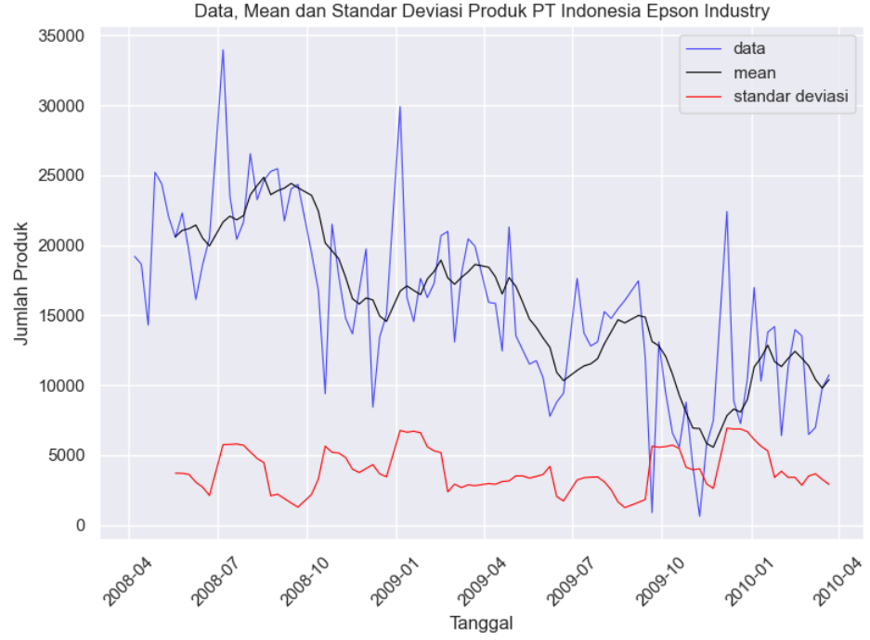
Apakah data berikut stasioner ?
Statistic Test | p-value | No. of lag used | No. of observation | Critical Value (1%) | Critical Value (5%) | Critical Value (10%)
-1.180771 | 0.681812 | 10 | 85 | -3.509736 | -2.896195 | -2.585258
Null hypothesis:
H0: nilai p-value < 0.05
H1: nilai p-value >= 0.05
Pada eksperimen dengan menggunakan Augmented Dickey-Fuller test didapatkan hasil bahwa p-value diatas 0.05 (0.681812), hal tersebut menandakan bahwa kita menolak hipotesis 0 (H0) => data tidak stasioner
Gambar 5. Visualisasi data permintaan produk pada analisis

Slide 8
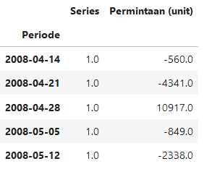
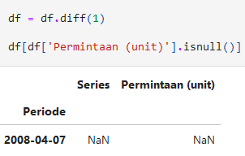
Proses Differencing
Proses differencing pertama menyebabkan data pada urutan pertama menjadi null, sehingga data tersebut di drop dan jumlah record menjadi 95
Gambar 6. Record data pertama menjadi null
Gambar 7. Perubahan pada dataset setelah proses differencing

Slide 9
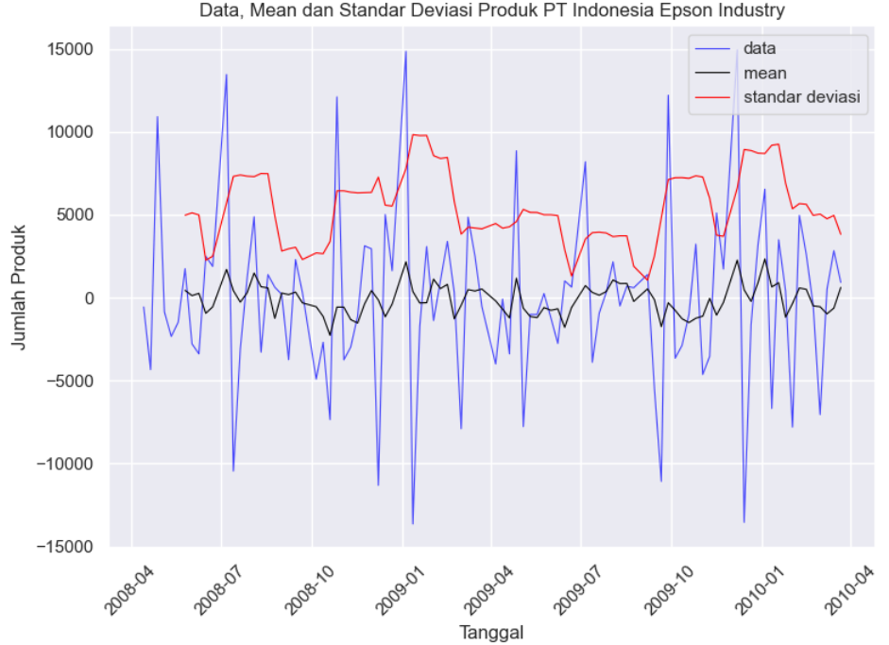
Apakah data berikut stasioner setelah differencing pertama ?
Statistic Test | p-value | No. of lag used | No. of observation | Critical Value (1%) | Critical Value (5%) | Critical Value (10%)
-3.500117 | 0.007984 | 9 | 85 | -3.509736 | -2.896195 | -2.585258
Null hypothesis:
H0: nilai p-value < 0.05
H1: nilai p-value >= 0.05
Pada eksperimen dengan menggunakan Augmented Dickey-Fuller test setelah proses differencing pertama didapatkan hasil bahwa p-value dibawah 0.05 (0.007984), hal tersebut menandakan bahwa kita menerima hipotesis 0 (H0) => data stasioner
Gambar 8. Visualisasi data permintaan produk pada analisis setelah differencing ke-1

Slide 10
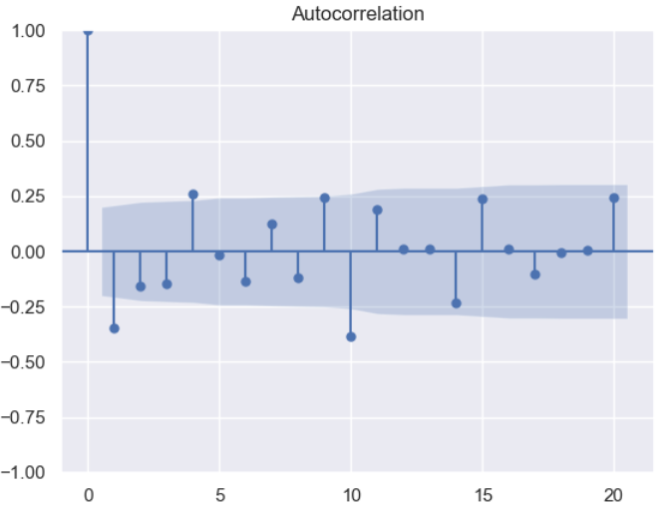
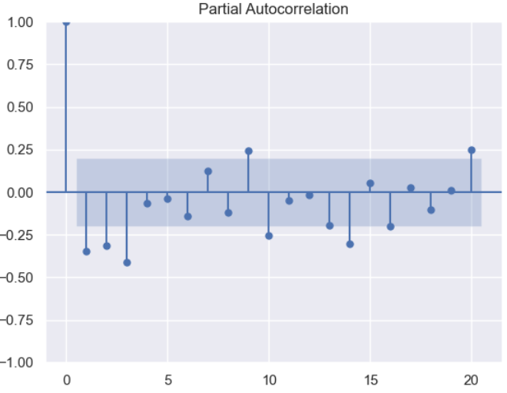
ACF dan PACF - Correlogram
Gambar 9. Correlogram ACF
Gambar 10. Correlogram PACF
Berdasarkan proses turunan (differencing) sebanyak 1x, maka didapatkan nilai parameter d adalah 1
Correlogram ACF menunjukkan penurunan secara perlahan, begitupun dengan PACF. Maka dapat diduga bahwa algoritma yang sesuai adalah ARIMA dengan parameter (p,d,q) adalah (3,1,1)

Slide 11
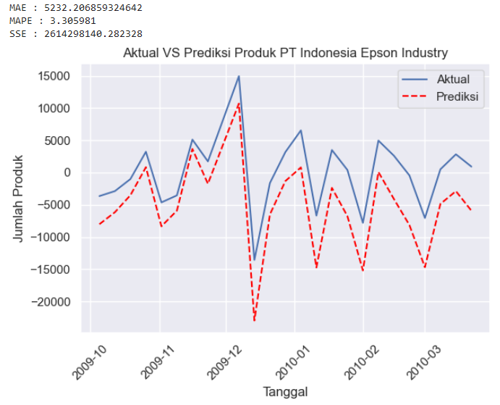
Hasil ARIMA(1,1,1)
Gambar 10.

Slide 12

Hasil ARIMA(2,1,1)
Gambar 10.

Slide 13
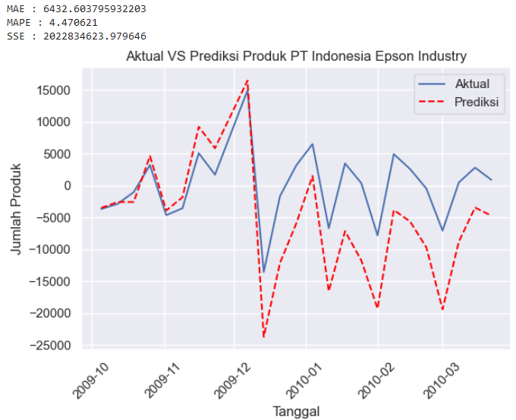
Hasil ARIMA(3,1,1)
Gambar 10.

Slide 14
Evaluasi Model
Algoritma | MAE | MAPE | MSE | SSE
ARIMA(1,1,1) | 5232.206859324642 | 3.305981 | 31580277.226787686 | 2614298140.282328
ARIMA(2,1,1) | 6240.581221808229 | 4.126885 | 50367438.174467616 | 2377048640.018875
ARIMA(3,1,1) | 6432.603795932203 | 4.470621 | 58140056.33637319 | 2022834623.979646

Slide 15
Terima Kasih

